Slide 1
技能展示
熟悉linux的操作界面及切换方法
学会使用 GNOME 图形界面
了解 linxu 系统的目录结构
学会查看系统信息、关机和重启等命令操作

Slide 2
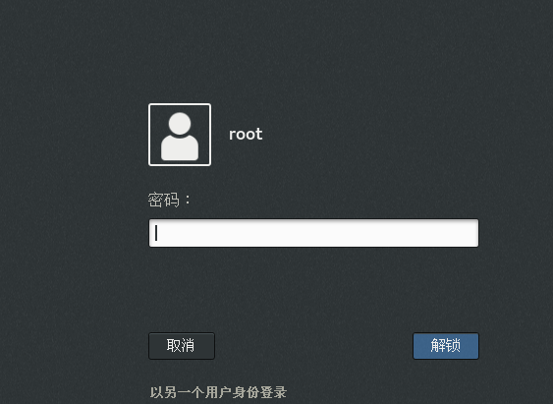
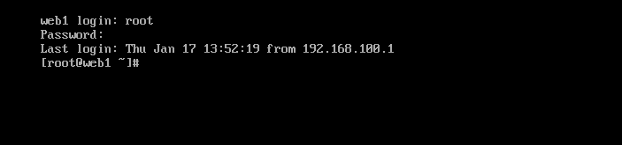
系统的用户界面
用户界面分类
图形方式
命令行方式

Slide 3
图形界面
由一系列视窗化的应用程序组成
提供更好的操作便捷性和视觉体验
系统图形界面的桌面套件环境
默认使用的是GNOME

Slide 4
命令行界面
又称字符界面
优点
功能强大
缺点
没有绚丽的图形程序
命令需要记忆

Slide 5
linux系统命令行界面
默认开启 6 个虚拟终端，分别表示为 tty1、tty2、…、tty6
图形界面与命令行界面之间的切换
使用 Ctrl＋Alt＋Fn 组合键，从图形界面切换到命令行界面的第 n 个虚拟终端
Fn 代表 F1、F2、…、F6 功能键
使用 Alt＋F7 组合键，从字符控制台返回到已开启的图形桌面环境
按 Alt＋Fn 组合键可在 6 个虚拟终端间转换

Slide 6
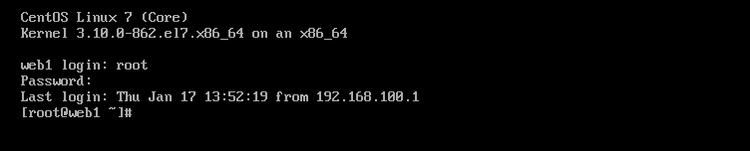
命令行界面的案例
案例：登录界面

Slide 7
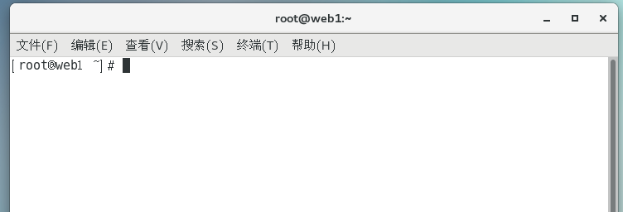
图形环境中的模拟终端
GNOME图形桌面环境中输入字符控制指令的窗口
通过命令行方式执行各种管理操作

Slide 8
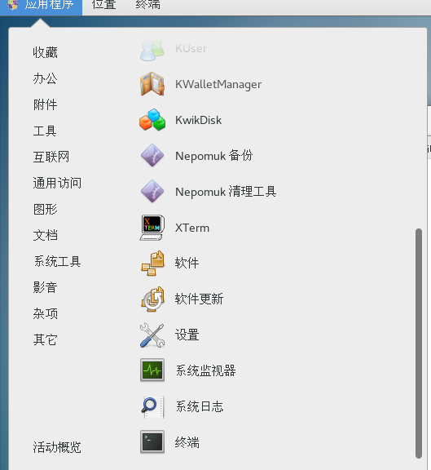
基本的系统管理工具
GNOME桌面的系统设置工具集
添加、删除或修改用户账号
设置主机名、网卡的 IP 地址、默认网关、DNS服务器等参数
启用或停用网卡
……

Slide 9
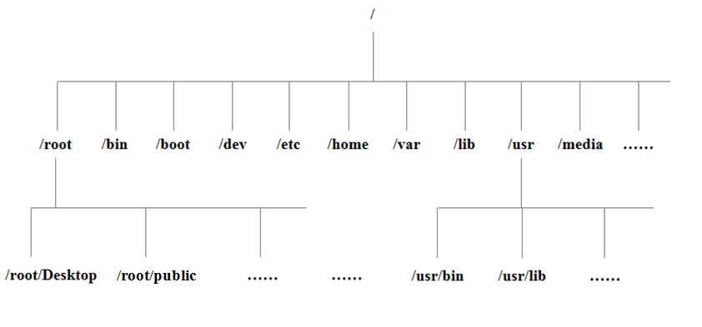
linux系列的目录结构
树形目录结构
根目录
所有分区、目录、文件等的位置起点
整个树形目录结构中，使用独立的一个“/”表示
常见的子目录
/root
/bin
/boot
/dev
/etc
linux 系统中只有一个根目录
/home
/var
/usr
/sbin

Slide 10
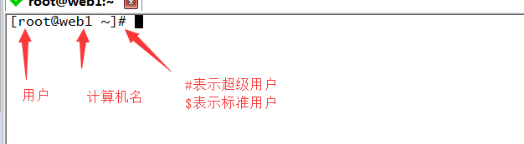
基本的命令行界面操作
模拟终端的命令提示符
用户名
主机名
当前用户所在工作目录
“～”代表用户的宿主目录
当前用户类型
“$”字符表示当前登录的是普通用户
“#”字符表示当前登录的是管理员户
命令提示符后，输入字符串形式的各种操作命令
按 Enter 键结束命令输入并执行

Slide 11
查看系统信息的命令
简单、常用的命令
退出当前命令操作环境
exit
查看内核版本
uname -r
查看CPU信息
cat /proc/cpuinfo
查看内存
cat /proc/meminfo
查看主机名
hostname
查看IP地址
ifconfig ens33

Slide 12
关机及重启操作
需要具有管理员权限
普通用户转换为 root 账户的命令
su
关机操作
在完全关闭系统之前会先关闭各种服务和进程
关机命令
shutdown -h now
poweroff
重启操作
在重启系统之前会先关闭各种服务和进程
重启命令
shutdown -r now
reboot

Slide 13
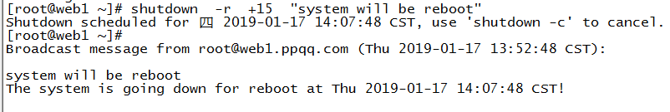
延迟关机或重启操作
在指定多少分钟以后执行关机或重启操作，而不是立即关闭
延迟关机或重启命令
shutdown 命令 ＋ 分钟
向已经当前 Linux 主机用户发送通知，在15分钟后重启系统
延迟在15分钟后重启系统

Slide 14
取消延迟关机或重启操作
两种方法
按 Ctrl＋C 组合键
由其他管理员在另一终端登录后执行下面命令
shutdown -c
注意：
在执行关机或重启操作前，一定要做好相关数据的备份

Slide 15
考题
Linux所有的目录或者文件的起点是什么？
/usr、/home的作用是什么？
如何关闭或重启 Linux系统？
Notes:
教学指导：
下次上课前的“课前小考”即为本页PPT的考题
以作业的方式布置下去，并告知学员下次上课考这些内容，需要学员课下准备。

Slide 16
实验：linux 系统的基本操作3-1
需求描述
使用 GNOME 桌面套件中的首选项设置及系统管理工具执行以下任务
为第一块网卡设置静态 IP 地址，与同网段中的其他主机相互通信
添加一个名为 xueyuan 的用户账号，并使用该账号登录 GNOME桌面
将 linux 系统的根口令改为“linux”
编辑 /etc/resolv.conf文件，添加“nameserver 202.106.0.20”的内容
使用 tty 字符终端完成如下简单管理任务
自行探索学习 GNOME 图形界面中的其他各种操作，包括教材中未提及的部分

Slide 17
实验： linux 系统的基本操作3-2
实现思路
为第一块网卡设置静态 IP 地址，与同网段中的其他主机相互通信
添加一个名为 xueyuan 的用户账号，并使用该账号登录GNOME 桌面
将 linux系统的根口令改为“linux”
编辑 /etc/resolv.conf 文件，添加“nameserver 202.106.0.20”的内容
学员练习1

Slide 18
实验： 系统的基本操作3-3
实现思路
使用 tty 字符终端完成如下简单管理任务
从 GNOME 图形桌面环境切换到第 3 个字符终端，并以安装时创建的初始账号进行登录
切换到第 4 个字符终端，以 xueyuan 账号进行登录
查看当前主机的内核版本、CPU 和内存信息，确认网卡的 IP 地址
执行延迟 30 分钟关机的命令，同时发送提醒通知，在 tty4 确认收到关机通知
取消已执行的延迟关机操作，重新启动当前的 linux 主机
自行探索学习GNOME图形界面中的其他各种操作，包括教材中未提及的部分
学员练习2

